Slide 1


Tiliup isumasioqatigiisitsinera 2026
Peqatigiiffilerineq tapersersorneqarnissamut periarfissallu pillugit oqalleqatigiinneq
12.09.2026

Slide 2

Oqaluuserisassat
Innarluuteqarneq
Tilioq
Peqatigiiffilerineq
Tapersersorneqarnissamut periarfissallu
Oqallinneq

Slide 3
Inuttut innarluutit
Innorluut
Tassanngaannartumik innarluuteqalerneq
Utoqqalinermi innarluutigisat ilaqqinneri, piginnaanikillinerlu
Notes:
Tilioq (2024). Inuuneq sullunartoq: 2023-mi innuttaasut Tiliumut saaffiginnissutaannik misissuineq. Tilioq. Kolofon.
De Forenede Nationer (2008). Konvention om rettigheder for Personer med handicap og tillægsprotokol. Det Centrale Handicapråd.
Jonsson, A. I. H., & Frederiksen, K. L. (2018). Inuit Innarluutillit Pisinnaatitaaffii pillugit Naalagaaffiit Peqatigiit Isumaqatigiissutaat: Atuaruminarsagaq = FNs Konvention om Rettigheder for Personer Med Handicap. Tilioq.

Slide 4

Inuttut innarluuteqarneq
Timikkut innarluut | Ilikkarsinnaassutsikkut innarluut
Timikkut pisinnaasakinneruneq, ass. qamutini kaassuartakkaniikkaanni. | Ilikkaruminaatsitsineq, paasiuminaatsitsineq aamma eqqaamajuminaatsitsineq, ass. ilikkarsinnaassutsikkut ajornartorsiuteqarneq.
Eqqarsartaatsikkut innarluut | Maluginiutsikkut innarluut
Eqqarsartaatsikkut unammillernartoqaraanni, ass. skizofrenii, ADHD imaluunniit autisme. | Tappiitsuugaanni, isigiarsuttuugaanni imaluunniit tusilartuugaanni, tutsarluttuugaanniluunniit.
Notes:
Tilioq (2024). Inuuneq sullunartoq: 2023-mi innuttaasut Tiliumut saaffiginnissutaannik misissuineq. Tilioq. Kolofon.
Naalagaaffiit Peqatigiit (2008). Inuit innarluutillit pisinnaatitaaffii pillugit Naalagaaffiit Peqatigiit isumaqatigiissutaat. Naalakkersuisut.
Jonsson, A. I. H., & Frederiksen, K. L. (2018). Inuit Innarluutillit Pisinnaatitaaffii pillugit Naalagaaffiit Peqatigiit Isumaqatigiissutaat: Atuaruminarsagaq = FNs Konvention om Rettigheder for Personer Med Handicap. Tilioq.

Slide 5

Tilioq Inuit Innarluutillit Oqaaseqartartuallu
Tilioq Namminersorlutik Oqartussat ataani politikkikkut pituttugaanani namminersortutut suliffeqarfittut ingerlavoq. Allatseqarfik Sisimiuni inissisimalluni.
Inuit Innarluutillit illersuisuat pillugu Inatsisartut inatsisaat nr. 1, 29. maj 2017-meersumi Tilioq pilersinneqarpoq.
Notes:
Paasissutissat: https://www.tilioq.gl/kl/tilioq-pillugu/

Slide 6

Tilioq Inuit Innarluutillit Oqaaseqartartuallu
Tiliup suliai inatsimmi tunngaveqarput, nunatsinnilu NP-it isumaqatigiissutaat naapertorlugu inuit innarluutillit pisinnaatitaaffii qulakkeerlugillu siuarsarnissaat suliassaralugit.
Allatseqarfitsinni sulisut sisamaapput, tamattalu Sisimiuni allaffitsinni inissisimalluta.
Notes:
Paasissutissat: https://www.tilioq.gl/kl/tilioq-pillugu/

Slide 7

Tiliup suliassaqarfia
Inuit innarluutillit pisinnaatitaaffiinik aamma maalaarutaanut aqqutissaannik siunnersornissaat aqqutissiuunnissaallu.
Pisortatigut aamma namminerisamik sulliviutillit siunnersorlugit aqqutissiuullugillu.
Notes:
Paasissutissat: https://www.tilioq.gl/kl/tilioq-pillugu/

Slide 8

Tiliup suliassaqarfia
NP-it Inuit Innarluutillit pillugit Isumaqatigiissutaat naapertorlugu inatsisitigut isumannaatsumik inuit innarluutillit sullinneqarnerat qulakkiissallugu.
Pissutsit inunnut innarluutilinnut tunngasut nalilersussallugit.
Notes:
Paasissutissat: https://www.tilioq.gl/kl/tilioq-pillugu/

Slide 9

Tiliup suliassaqarfia
Nunatsinni inunnut innarluutilinnut tunngasunik paasissutissanik katersineq ingerlatitseqqiinerlu.
Inuit innarluutillit atugarisaat aallaavigalugit suliniutinik siunnersuusiorneq.
Nunatsinni inuit innarluutillit peqatigiiffii suleqatigalugit inuit innarluutillit Kalaallit Nunaanni atugaat siuarsarneqarnissaat qular​naarneqarnissaallu.
Notes:
Paasissutissat: https://www.tilioq.gl/kl/tilioq-pillugu/

Slide 10

Tiliup suliassaqarfia
Inuit ataasiakkaat pillugit aalajangiisinnaatitaanngilaq, oqaaseqaateqarsinnaatitaavorli sakkortunerusumillu nalunaaruteqarsinnaalluni.
Notes:
Paasissutissat: https://www.tilioq.gl/kl/tilioq-pillugu/

Slide 11
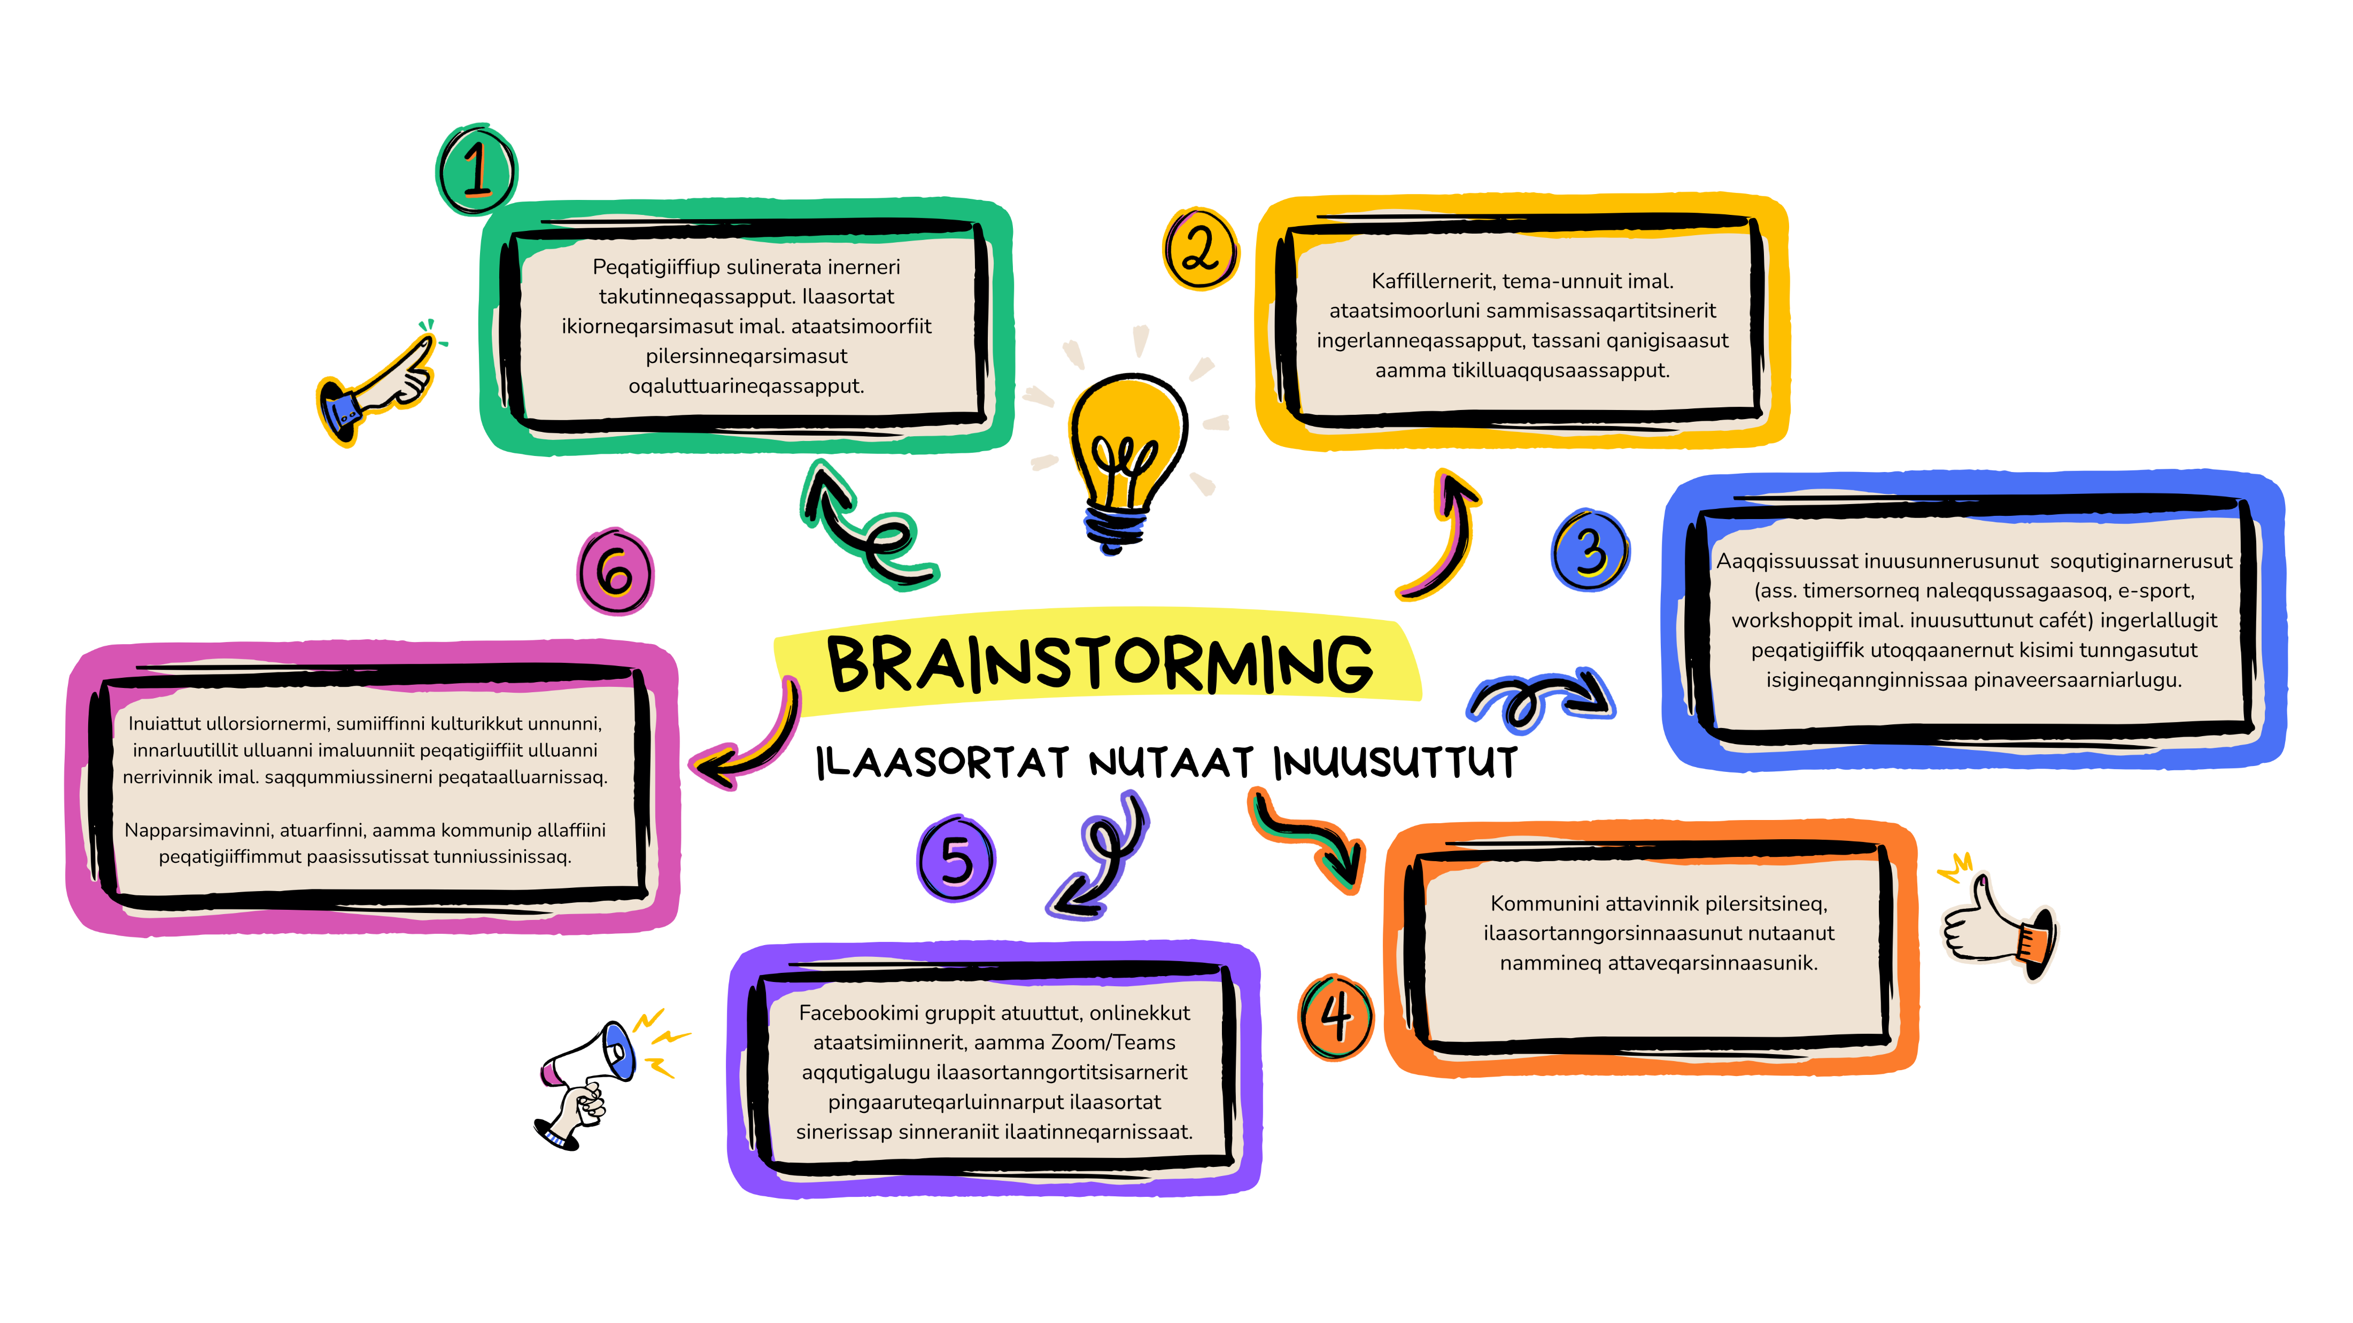

Peqatigiiffilerineq

Slide 12
Tapersersorneqarnissamut periarfissat
Tips- og Lottomidlerne (Pulje C)
Ilinniartitaanermut, Kultureqarnermut Ilagiinnullu Naalakkersuisoqarfimmit aqunneqartoq.
Peqatigiiffiit minnerpaamik 10-nik akiliisartunik ilaasortaqartut ukiumut 90.000 kr. angullugit ingerlatsinermut tapiissutinik aamma 200.000 kr. angullugit suliniummut tapiissutinik qinnuteqarsinnaapput (suliniummut aningaasartuutit 75%-ii tikillugit).

Slide 13
Tapersersorneqarnissamut periarfissat
Kommunit kulturikkut kajumissutsinik suliniutaat
Kommunit tamarmik pisortatigoortumik ilinniartitsinermut, inuiaqatigiinni sammisaqartitsinermut aamma sumiiffinni aaqqissuussanut tamanik qinnuteqarfigineqarsinnaasunik lokalpuljeqarput.

Slide 14
Tapersersorneqarnissamut periarfissat
Grønlandsbankenimut qinnuteqaateqarneq
Bankip siunertaraa qanimut suleqatigiinnermik pilersitsinissaq, tamanut iluaqutaasumik. Qinnuteqaatit uku tunngavigalugit nalilersorneqartarput:
Tapiinermi kikkut iluaquserneqassappat?
Bankip tapiinera qanoq isumaqarpa?
Suliniutip qanoq ililluni banki saqquminerulersissinnaavaa?
Inunnut ataasiakkaanut, politikkikkut anguniakkanut, atuartut angalanerinut imaluunniit upperisarsiornermut tunngasunik tapiineq ajorput. Taamaattorli suliniut Kalaallit Nunaannut iluaqutaassappat, peqataarusussapput.

Slide 15
Tapersersorneqarnissamut periarfissat
Nunani Avannarlerni aningaasaateqarfiit aamma aningaasaateqarfiit
Nunat Avannarliit Siunnersuisoqatigiivi, ass. NORDEN 0-30 imal. Kulturkontakt Nord aamma NAPA, Nunani Avannarlerni Piorsarsimassutsikkut Attaveqaat, suliniutit nunani tamalaani imal. nunap immikkoortuinut tunngassuteqartut tapersersortarpaat.

Slide 16
Tapersersorneqarnissamut periarfissat
Danskit aningaasaateqarfii Kalaallit Nunaannut tapiisartut
Aningaasaateqarfiit soorlu Østifterne, A.P. Møller Fonden, Oak Fonden Danmark aamma Bikubenfonden akuttunngitsumik Kalaallit Nunaanni isumaginninnikkut suliniutinut inuiaqatigiinnilu atugarlioqqajaasunut tunngasunut aningaasaliissuteqartarput.

Slide 17
Tapersersorneqarnissamut periarfissat
Inuit Innarluutillit Oqaaseqartartoqarfiat Tilioq
Pisinnaatitaaffiit, atoruminarsaaneq aamma inuit innarluutillit pillugit NP-it isumaqatigiissutaannik malinninneq pillugit siunnersuisutut attavigineqarsinnaalluni.

Slide 18
Tapersersorneqarnissamut periarfissat
Pissassarfik, nuna tamakkerlugu innarluutilinnik sullissivik
Ilaqutariinnut, inunnut innarluutilinnut aamma peqatigiiffimmi ilaasortanut suliamik ilinniarsimasunik siunnersuinermik, pikkorissaanernik aamma ilitsersuinermik neqerooruteqarpoq.

Slide 19
Tapersersorneqarnissamut periarfissat
Nunatsinni Inuit Innarluutillit Kattuffiat, NIIK
Kalaallit Nunaanni inuit innarluutillit peqatigiiffiinut kattuffik ataqatigiissaarinermik siuarsaanermillu peqatigiiffinnut ilaasortanut ikiuisinnaavoq.

Slide 20
Tapersersorneqarnissamut periarfissat
Inatsisitigut ikiuisarfik namminersortitaq IKIU
IKIU Kalaallit Nunaanni innuttaasunut tamanut akeqanngitsumik matoqqasumillu inatsisitigut siunnersuisarpoq ilitsersuisarlunilu. Tamanna ilaasortanut inatsisitigut eqqortumik siunnersorneqarnissamut pisariaqartitsisunut s.i. taasiissutit, isumaqatigiissutit, angerlarsimaffik imal ilaqutariinnerup tungaatigut.
Ukiumut isertitat kisimiittuugaanni, 371.000 kr. imaluunniit aappariiugaanni 471.000 kr. sullinneqarsinnaanermut killigitinneqarluni. Meeraqaraanni 18-t inorlugit ukiulimmik, aningaasat isertitat killigitinneqartut meeqqamut ataatsimut kr. 64.000-iupput.

Slide 21
Tapersersorneqarnissamut periarfissat
Inatsisitigut ikiuisarfik namminersortitaq IKIU
Peqatigiiffimmut siunnersuineq
Siulersuisuni ilaasortat IKIU-mut saaffiginnissinnaapput peqatigiiffinnut inatsisinut tunngasut, isumaqatigiissutit imal. inatsisitigut allakkiat nalilersorneqarnissaat pillugu nalinginnaasumik siunnersortinniarlutik.
IKIU aningaasarsiornikkut suliassani ikiorsiissuteqanngilaq aammalu nalinginnaasumik pisortat suliassaqarfianni allaffissornikkut suliassani sinniisutut suliaqarneq ajorpoq, tassani oqartussaasut nammineq paasissutissanut ilitsersuinissamullu pisussaaffeqarput.

Slide 22
Oqalleqatigiinneq
Tilioq peqatigiiffiillu peqatigiiffilerineq tapersersorneqarnissamullu periarfissat pillugit oqalleqatigiinnerat

Slide 23
Ataatsimut sammisaqartitsineq

Slide 24


Qujanaq
∙
Tak
∙
Thank you

